Slide 1
Yiğit Özen

Slide 2
toString ve join nedir?
JavaScript toString fonksiyonu dizi elamanlarını virgülle ayrılmış metin veri türüne dönüştürür.
var dizi2 = ["java","spring","hibernate","MVC","Data"];
document.write("<br>" + dizi2.toString());

Slide 3
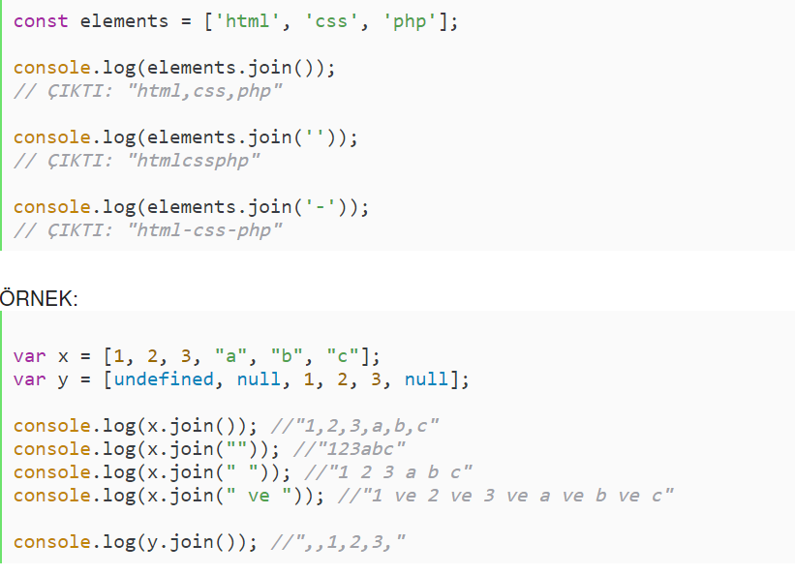
Join : Join metodu bir dizi içerisindeki bütün elemanları birleştirerek string bir eleman olarak geri döndürür. Varsayılan olarak dizi elemanları virgül ile ayrılır. Fatkat parametre olarak bir karakter vererek ne ile ayırmak istediğimizi belitebiliriz.

Slide 4
{[]} ve [{}]
{[]} : Objetc içinde dizi oluşturmak
[{}] : Dizi içerisinde object oluşturmak.

Slide 5
Regexp
Javascript RegExp, Düzenli ifadeler anlamına gelen regular expression ile arama yapabilir, metin değişikliği yapabilir, kullanıcının girdiği verilerin doğruluğu ile ilgili kontroller yapılabilir. Günümüzde genel anlamıyla web sitelerinde veri doğruluğu ile ilgili kontrollerde sıklıkla kullanılmaktadır.

